Slide 1
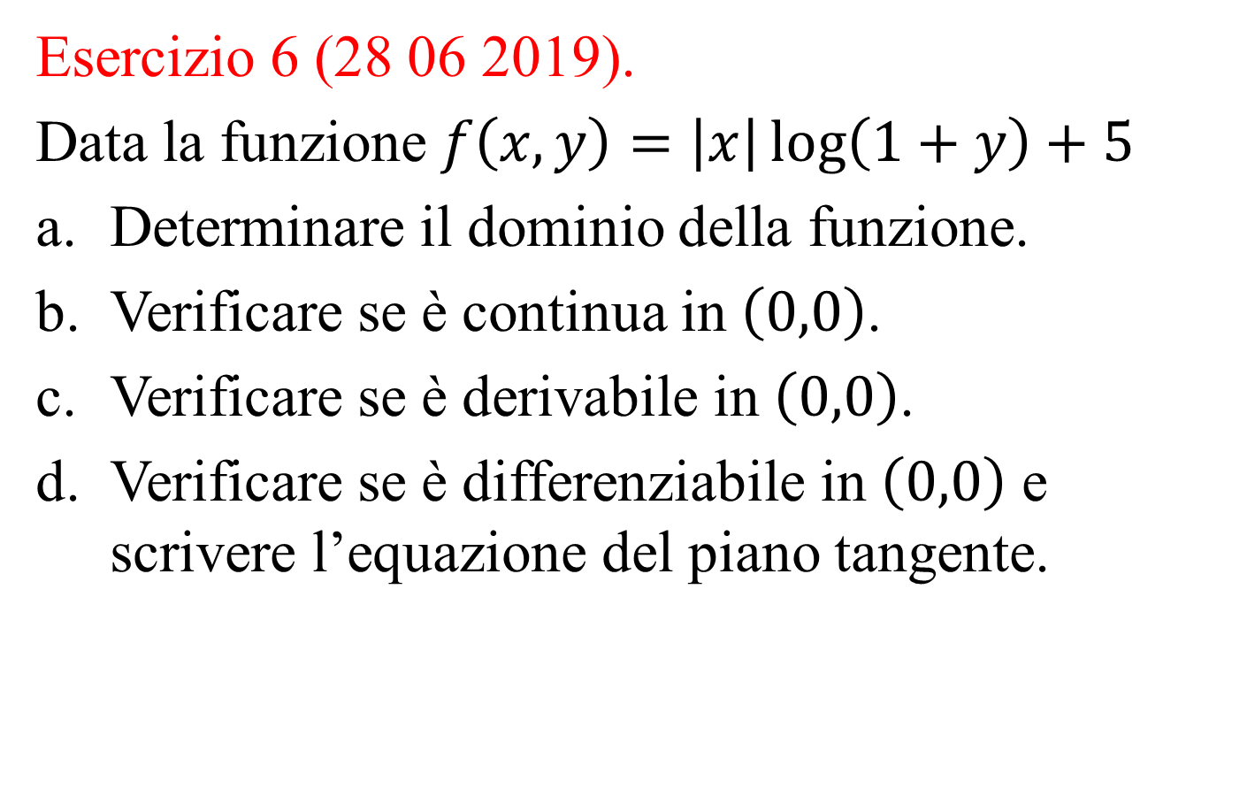
Tutorato di Analisi Matematica II
Prof. Paolo Vasarelli
Esercizio 6 (28 06 2019).
Data la funzione $f\left(x,y\right)=\left|x\right|\log\left(1+y\right)+5$
Determinare il dominio della funzione.
Verificare se è continua in $\left(0,0\right)$.
Verificare se è derivabile in $\left(0,0\right)$.
Verificare se è differenziabile in $\left(0,0\right)$ e scrivere l’equazione del piano tangente.

Slide 2
Tutorato di Analisi Matematica II
Prof. Paolo Vasarelli
Determinare il dominio della funzione.
La funzione $f\left(x,y\right)=\left|x\right|\log\left(1+y\right)+5$ è definita in
$D=$ $\left\{\left(x,y\right)∈ℝ^{2} :1+y>0\right\}=$
$$=\left\{\left(x,y\right)∈ℝ^{2} :y>−1\right\}.$$

Slide 3
Tutorato di Analisi Matematica II
Prof. Paolo Vasarelli
Verificare se è continua in $\left(0,0\right)$.
La funzione $f\left(x,y\right)=\left|x\right|\log\left(1+y\right)+5$ è continua in $\left(0,0\right)$:
$$\lim_{\left(x,y\right)→\left(0,0\right)}\left|x\right|\log\left(1+y\right)+5=5.$$

Slide 4
Tutorato di Analisi Matematica II
Prof. Paolo Vasarelli
Verificare se è derivabile in $\left(0,0\right)$.
La funzione $f\left(x,y\right)=\left|x\right|\log\left(1+y\right)+5$ è derivabile in $\left(0,0\right)$:
$$\frac{∂}{∂x}\left[\left|x\right|\log\left(1+y\right)+5\right]=\log\left(1+y\right)\frac{∂}{∂x}\left|x\right|==\log\left(1+y\right)sgnx ⇒ x≠0.$$
$$\frac{∂}{∂y}\left[\left|x\right|\log\left(1+y\right)+5\right]=\left|x\right|\frac{∂}{∂y}\log\left(1+y\right)=$$
$=\frac{\left|x\right|}{1+y}$ ⇒ $\frac{∂f}{∂y}\left(0,0\right)=\frac{\left|0\right|}{1+0}=0$.

Slide 5
Tutorato di Analisi Matematica II
Prof. Paolo Vasarelli
Verificare se è derivabile in $\left(0,0\right)$.
Nei punti $\left(0,y_{0}\right)$ la derivata $\frac{∂f}{∂x}$ va calcolata in base alla definizione.
Notiamo che se $y_{0}≠0$ :
$$\frac{∂f}{∂x}\left(0,y_{0}\right)=\frac{∂}{∂x}{{\left[\left|x\right|\log\left(1+y_{0}\right)+5\right]}_{x=0}=}$$
$$=\log\left(1+y_{0}\right)\frac{∂}{∂x}{\left(\left|x\right|\right)}_{x=0} non esiste;$$

Slide 6
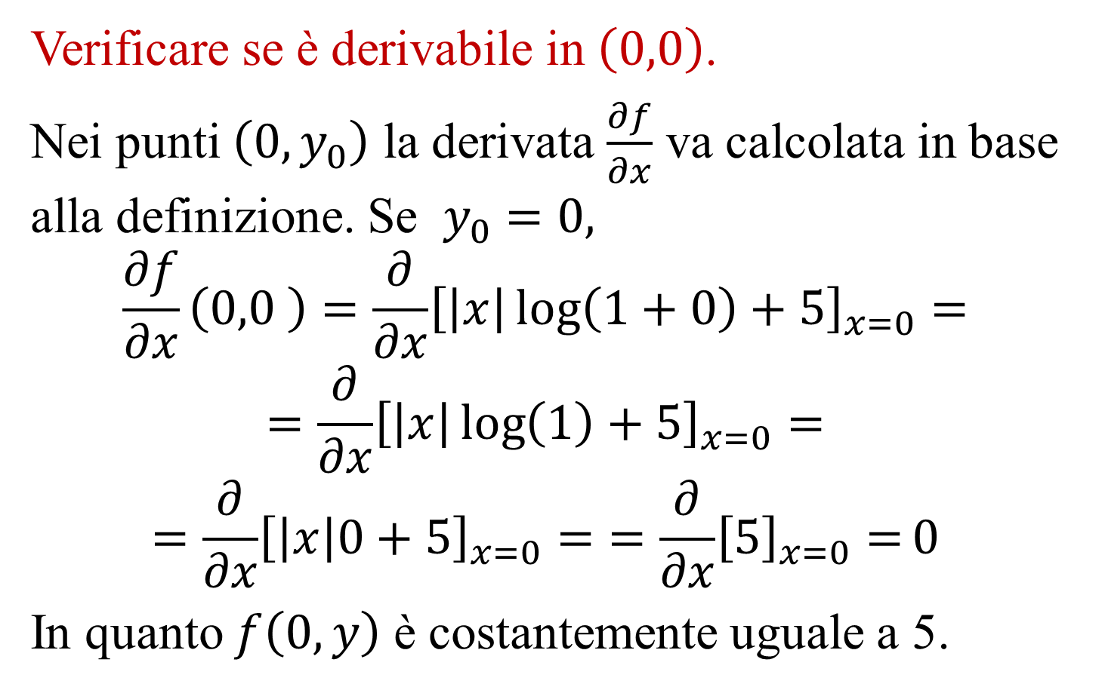
Tutorato di Analisi Matematica II
Prof. Paolo Vasarelli
Verificare se è derivabile in $\left(0,0\right)$.
Nei punti $\left(0,y_{0}\right)$ la derivata $\frac{∂f}{∂x}$ va calcolata in base alla definizione. Se $y_{0}$ $=0,$
$$\frac{∂f}{∂x}\left(0,0 \right)=\frac{∂}{∂x}{{\left[\left|x\right|\log\left(1+0\right)+5\right]}_{x=0}=}$$
$$=\frac{∂}{∂x}{{\left[\left|x\right|\log\left(1\right)+5\right]}_{x=0}=}$$
$$=\frac{∂}{∂x}{{\left[\left|x\right|0+5\right]}_{x=0}=}=\frac{∂}{∂x}{{\left[5\right]}_{x=0}=}0$$
In quanto $f\left(0,y\right)$ è costantemente uguale a 5.

Slide 7
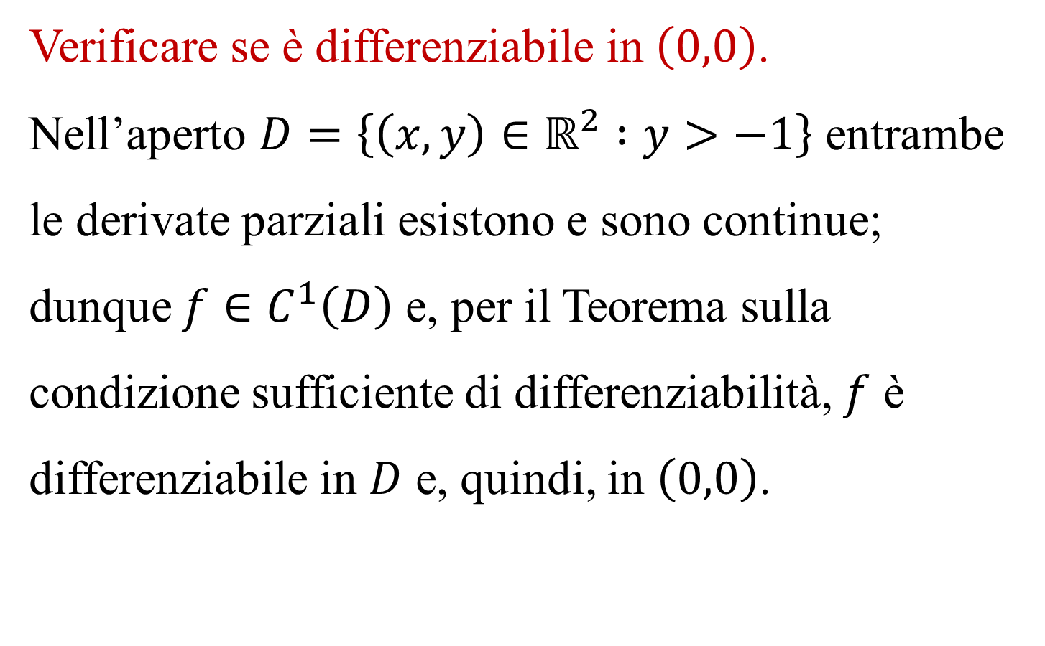
Tutorato di Analisi Matematica II
Prof. Paolo Vasarelli
Verificare se è differenziabile in $\left(0,0\right)$.
Nell’aperto $D=\left\{\left(x,y\right)∈ℝ^{2} :y>−1\right\}$ entrambe le derivate parziali esistono e sono continue; dunque $f∈C^{1}\left(D\right)$ e, per il Teorema sulla condizione sufficiente di differenziabilità, $f$ è differenziabile in $D$ e, quindi, in $\left(0,0\right)$.

Slide 8
Tutorato di Analisi Matematica II
Prof. Paolo Vasarelli
Scrivere l’equazione del piano tangente.
L’equazione del piano tangente in in $\left(0,0,f\left(0,0\right)\right)$ alla superficie grafico $z=f\left(x,y\right)$ della funzione $f$ è:
$$z=f\left(0,0\right)+\left[\frac{∂f}{∂x}\left(0,0\right)\right]x+\left[\frac{∂f}{∂y}\left(0,0\right)\right]y$$
$$z=5$$

